Slide 1
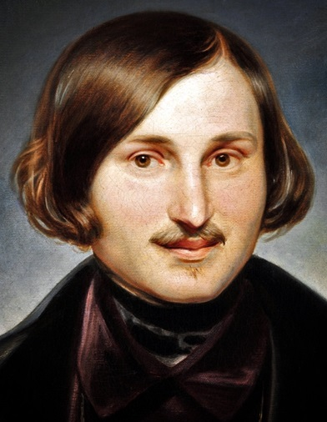
Гоголь Микола Васильович (1809-1852). Звісно, неможливо оминути увагою найбільш відомого випадку привласнення культурного діяча України. Дійсно правда, що Микола Гоголь писав російською мовою. Однак сам за походженням був зі старовинного козацького роду.
Зростав письменник в українських Сорочинцях Полтавської області, яку так часто оспівував у своїх творах.
Крім того, проживши всього кілька років у Петербурзі, палав бажанням повернутись в Україну, про що писав у листах своєму другу, українському науковцю Михайлу Максимовичу. «Я захоплююся заздалегідь, коли уявляю, як закиплять труди мої в Києві».

Slide 2
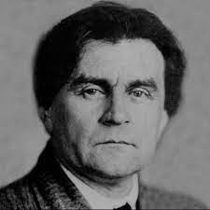
Малевич Казимир Северинович (1879-1935). Творець супрематизму був народжений у Києві, усе дитинство провів в українських селах. Вчителем Малевича був теж українець — Микола Пимоненко.
Його родина була українсько-польською, тому митець мав особливе виховання та власний стиль на письмі та не боявся змішувати рідні мови й говорити зі значним вкрапленням неологізмів.
Хоч йому і довелось чимало прожити на російських землях, тягнуло художника все ж таки до рідних пейзажів.
«З кожним роком мене все більше притягував Київ. Прекрасним лишився Київ в моїх відчуттях».

Slide 3
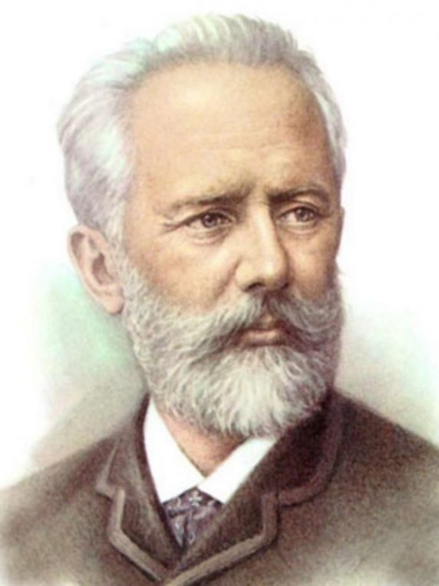
Чайковський Петро Ілліч (1840-1893). Ще один видатний діяч російської культури, який мав безперечне українське коріння – композитор Петро Ілліч Чайковський. Свого часу старовинне козацьке прізвище Чайка перетворилося на Чайковського, знову ж таки, на російський манер. Добре відомо, що дід Петра Ілліча Чайковського Петро Чайка закінчив Києво-Могилянську Академію і його як військового медика російський уряд відправив працювати штаб-лікарем у російську В’ятку.
Ймовірно, українська атмосфера в родині Чайковських збереглася набагато краще, ніж у Чехових, бо з 24-річного віку майбутній композитор майже щороку по кілька місяців жив в Україні, де написав понад 30 музичних творів, серед яких: опера «Коваль Вакула» («Черевички»), «Мазепа», пісня-романс «Садок вишневий коло хати», а також дует «На городі біля броду» на слова Тараса Григоровича Шевченка, дуже часто він використовував у своїх музичних творах українські народні пісні.
Навіть у часи жорстокого наступу царизму на українську мову Петро Чайковський неодноразово звертався до влади з проханням дозволити постановку опери українського композитора Миколи Лисенка «Тарас Бульба».

Slide 4
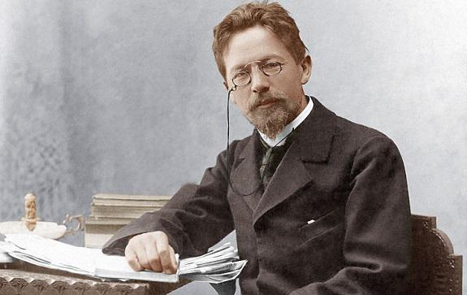
Чехов Антон Павлович (1860-1904). Одним з таких українців був видатний «російський» письменник, драматург Антон Павлович Чехов. У XIX столітті український рід Чехів став, на російський лад, – Чеховими, але рідний дід Антона Чехова ще був Чехом. Про своє українське походження Антон Чехов прямолінійно заявив у 1902 році, на Білій дачі в Ялті, під час розмови з письменником Максимом Горьким. Антон Павлович сам зізнавався: «Я справжній малорос, я в дитинстві не говорив інакше, як по-малоросійські».
Характерною є й фраза з листа Антона Чехова, датованого 15 лютим 1888 року, напередодні поїздки його сім’ї на відпочинок до Сум: – «…Мати і батько, як діти, мріють про свою Україну». Тоді ж письменник у листі до свого російського друга Леонтьєва написав доволі глузливу фразу: «Нарешті, я їду в Україну, а Ви, крокодил, залишайтесь у своїй тундрі»!
За спогадами сучасників, Чехов і в старшому віці вільно читав українською мовою і був добре знайомий з творами сучасних йому українських письменників.

Slide 5
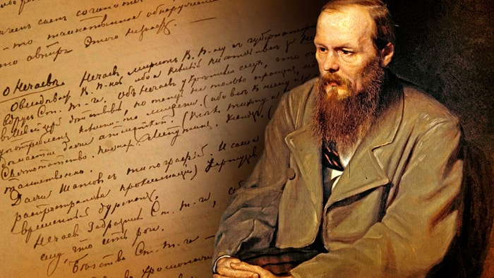
Достоєвський Федір Михайлович (1821-1881). Не менш видатний російський письменник Федір Михайлович Достоєвський за походженням теж був українцем. Рід Достоєвських походив з під міста Пінська, що на українсько-білоруському прикордонні. Один з предків письменника був ієромонахом Києво-Печерської Лаври і в 1647 році навіть брав участь у виборах чергового митрополита!
Цікаво, що серед Достоєвських, які жили на Поділлі, було багато представників духовного звання. Так, дід Федора Достоєвського Андрій був священиком Української уніатської церкви. Одного дня він не на жарт посварився зі своїм батьком, і разом з братом Михайлом вирушив до Москви.
На пам’ять про Україну Михайло взяв із собою, зберіг, а згодом передав своїм синам власні українські поезії. З цього приводу донька Федора Михайловича згадувала, що «… поетичні здібності були вже в українській родині мого батька, а не були дані тільки через мою матір-москвичку, як то припускають літературні друзі Достоєвського».

Slide 6
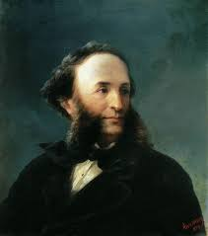
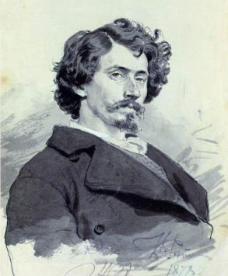
Айвазовський Іван Костянтинович (1817-1900). Крим та місто Феодосія у далекому 1817 році подарували Україні видатного художника, який мав вірменське походження.
Як би здивувались його батьки, які переїхали незадовго до народження сина з Галичини на півострів, коли б почули, що росіяни вважають його представником свого народу.
Однак художник чи то свідомо, чи то на інших рівнях мислення протиставляє зображення наших країн у різному світлі. Весілля в Україні та Пожежа у Москві чітко дають зрозуміти, яких поглядів був Айвазовський.
Рєпін Ілля Юхимович (1844-1930). Ще один український художник, якого російська пропаганда протягом століть приписувала до власної культурної спадщини. Однак сам Ілля Рєпін міг би не погодитись. Народжений у Чугуєві Харківської області, чоловік у своїй творчості все ж найчастіше звертався до української тематики. Останню свою картину під назвою Гопак Рєпін написав з пам’яті, згадуючи своє дитинство в Україні. Листи до близьких теж писав українською, а до мами звертався лагідно — “матуся”.

Slide 7
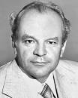
Ладний Іван Данилович (1927–1987) – лікар-епідеміолог, інфекціоніст. Д-р медицинських наук (1982). Закінчив Харківський медичний інститут (1957), де відтоді й працював. 1965–71 – радник, 1976–83 – заступник Генерального директора ВООЗ, брав участь у реалізації програми з ліквідації віспи та здійсненні аналізу епідеміологічної си­­туації у світі. Від 1971 – начальник Головного управління карантинних інфекцій МОЗ СРСР. 1983–87 – заст. дир. ВНДІ мед. та мед.-тех. інформації; во­­дночас 1986–87 – директор Державної центральної наукової бібліотеки (обидва – Мос­ква). Наукові дослідження: епідеміоло­гія, інфекційні захворювання, методи профілактики й лікування віспи, боротьба з паразитарними хворобами.

Slide 8
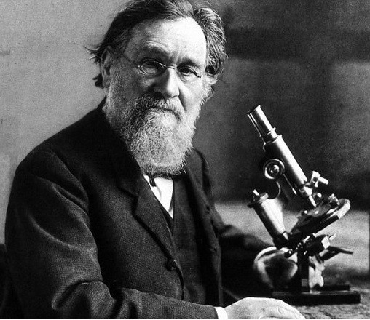
Мечников Ілля Ілліч (1845 – 1916). Ілля Ілліч Мечников з’явився на світ 15 травня 1845 року в селі Іванівка Куп’янського повіту Харківської губернії (нині – Дворічанського району Харківської області). . Закінчив Харківський університет. 1886 року в Одесі Ілля Мечников разом зі своїми колегами-однодумцями Миколою Гамалією та Яковом Бардахом заснував бактеріологічну станцію. На станції здійснювалися наукові дослідження, щеплення проти сказу, проводилися навчальні курси для лікарів із мікробіології та боротьби з інфекційними захворюваннями (тифом, холерою, туберкульозом, сифілісом, сибірською виразкою). 1908 року Іллі Мечникову присудили Нобелівську премію з фізіології та медицини за видатні заслуги в розвитку імунології. Приділяв велику увагу проблемам імунітету, довголіття, захисту рослин, вивченню інфекційних захворювань.

Slide 9
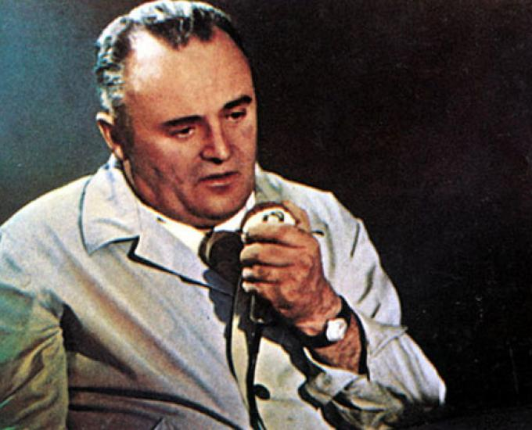
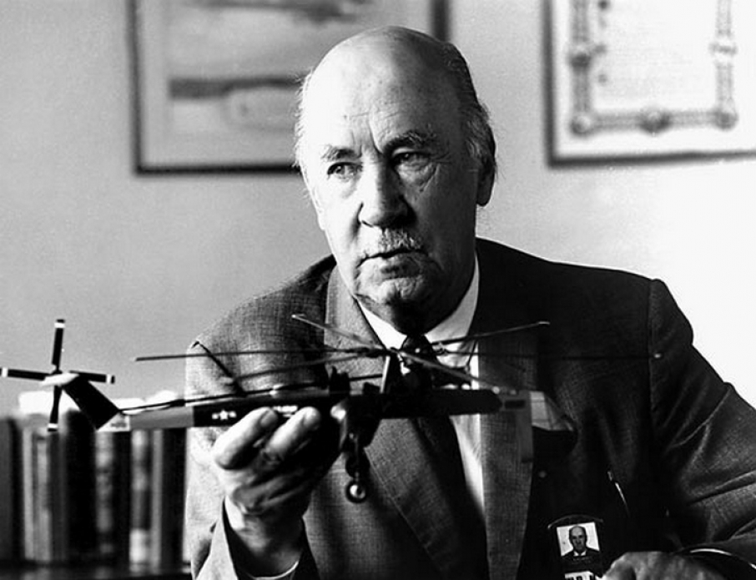
Сергій Павлович Корольов (1907-1966). Учений і конструктор у галузі ракетобудування й космонавтики, головний конструктор перших ракет-носіїв, штучних супутників Землі, пілотованих космічних кораблів, основоположник практичної космонавтики.
Під його керівництвом було запущено першу міжконтинентальну балістичну ракету, перший штучний супутник Землі, здійснено перший політ людини (Юрія Гагаріна) в космос та вихід людини в космос.
Ігор Іванович Сікорський (1889-1972). Всесвітньо відомий авіаконструктор, творець гелікоптерів, увійшов у світову історію авіації як автор перших у світовій практиці авіабудування багатомоторних літаків та гелікоптерів.

Slide 10
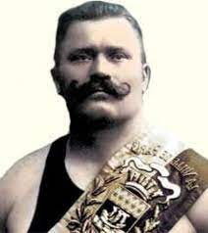
Піддубний Іван Максимович (1871-1949). Пригадуючи видатних українців не можна не згадати й про знаменитого спортсмена-борця Івана Максимовича Піддубного, який народився в сім’ї запорізьких козаків у селі Красенівка Полтавської губернії. Як до Жовтневого перевороту 1917 року, так і в наші часи офіційна російська пропаганда подає шестиразового чемпіона світу з боротьби Івана Піддубного як виключно свого національного героя, як росіянина. Чого лише вартий останній російський фільм про видатного українця з Пореченковим у головній ролі! Фільм, який був справедливо заборонений для показу в Україні, адже містить навмисно спаплюжений великодержавним шовінізмом образ Івана Піддубного. А насправді, Піддубний завжди залишався відданим своїй Батьківщині, і навіть в паспорті у себе прізвище «Поддубный» виправив на «Піддубний» та дописав від руки: «Українець»!

Slide 11
Шмальгаузен Іван Іванович (1884 – 1963). Народився в Києві. Закінчив Київський університет. Працював у Київському університеті, очолював Інститут зоології АН України. Наукові праці присвячено питанням еволюційної морфології, експериментальної зоології, вивченню закономірностей росту, філогенії тварин. Вчений розробив власну теорію стабілізуючого добору, відповідно до якої організми з середніми (нормальними) ознаками для даної популяції мають більшу пристосованість до природного середовища та вищі шанси на виживання й розмноження, ніж організми з крайніми ознаками, що виникають внаслідок рекомбінацій, мутацій тощо. Розробив оригінальну інтерпретацію розвитку та еволюції організмів у термінах кібернетики.

Slide 12
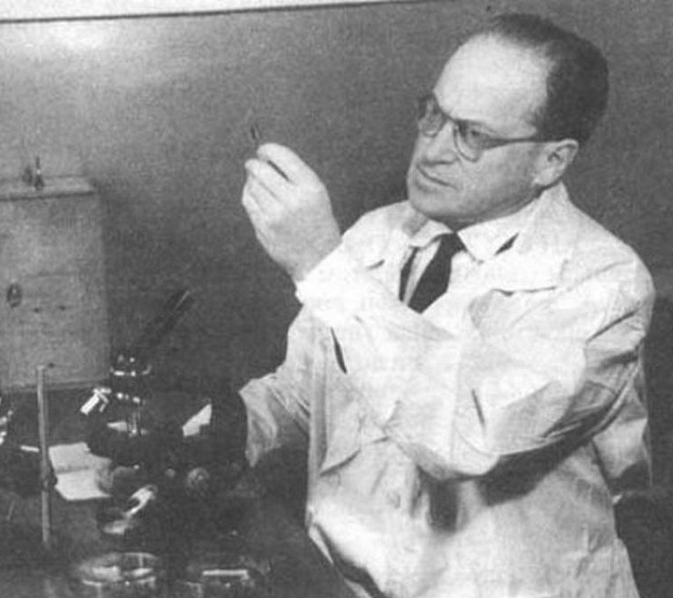
Гамалея Микола Федорович (1859 – 1949). Народився в Одесі.. Працював у Парижі у Л. Пастера, разом з І. І. Мечниковим заснував в Одесі Бактеріологічну станцію. Керував протиепідемічними заходами під час епідемії чуми в Одесі. Заснував Бактеріологічний інститут в Одесі. Основні наукові праці присвячено розробці питань загальної патології, імунології. Створив протихолерну та противіспову вакцини, розробив санітарно-профілактичні засоби боротьби з чумою, холерою, тифом та іншими захворюваннями. видатний український вчений, доктор медицини – мікробіолог, епідеміолог, інфекціоніст, вірусолог, вакцинатор, імунолог, розробник вчення продезінфекцію, розробник методу приготування віспової вакцини. Він був одним із тих, хто присвятив своє життя боротьбі з невидимим ворогом, а саме – інфекціями. У 1892-му захистив дисертацію “Етіологія холери з точки зору експериментальної патології” й отримав докторське звання. Також Микола Федорович довів, що епідемічний висипний тиф передають людям воші. Багато працював з профілактики різних тифів, холери, натуральної віспи, інших інфекційних захворювань. У 1910 році вперше обґрунтував значення дезінсекції з метою ліквідації інфекційних захворювань.

Slide 13
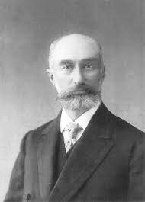
Кащенка Микола Феофанович (1855–1935). Його називали чарівником. Щоправда, цей титул йому не зовсім подобався. Адже тільки невтомною працею і великою вірою у свою справу Микола Феофанович Кащенко, видатний український зоолог, ботанік, ембріолог, досяг. Ще під час навчання в гімназії він виявив великий інтерес до природничих наук, особливо до зоології і ботаніки. Основну увагу він спрямував на вивчення і створення нового асортименту південних плодоягідних рослин, придатних для вирощування у північних областях України. Завдяки роботам М.Ф. Кащенка персик, абрикос, мушмула тут стали звичайними рослинами. Теоретичні основи та практичні прийоми акліматизації, розроблені українським ученим, стали класичними і не втратили свого значення до тепер. Праці М.Ф. Кащенка пережили свого творця і ще довго служитимуть нашій науці.

Slide 14
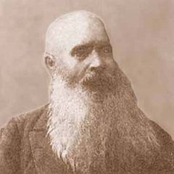
Василь Петрович Єрмаков (1845-1922). В 1868 році закінчив Київський університет і був залишений стипендіатом для підготовки до професорської діяльності.
В 1870 році відкрив нову ознаку збіжності числових рядів. Слухав лекції в Берліні та Парижі. Після захисту магістерської дисертації в 1873 році в Петербурзькому університеті працював в Київському університеті (доцент, екстраординарний професор, ординарний професор). З 1899 року професор Київського політехнічного інституту.
В 1921 році Рада Народних Комісарів видала декрет про матеріальне забезпечення В. П. Єрмакова поміж чотирьох визначних науковців країни. 12 вересня 1921 року в знак визнання його заслуг РНК УСРР прийняла постанову «Про соціальне забезпечення заслужених працівників науки», серед інших достойників, Єрмакову дозволено видання за державний кошт наукових праць; звільнено від сплати державних податків; заборонено реквізиції та ущільнення помешкання, яке він займав; матеріально забезпечено, а у випадку смерті — членів родини поза категоріальною довічною ставкою заробітку.

Slide 15
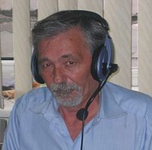
Лігун Анатолій Олександрович (1947-2008). Український математик. Доктор фізико-математичних наук.
1965-70 — студент, 1971-74 — аспірант Дніпропетровського державого університету.
З 1974 — співробітник Дніпропетровського університету. Кандидат фізико-математичних наук (1974).
З 1980 — доцент кафедри вищої математики Дніпродзержинського індустріального інституту. З 1982 по 1994 — завідувач кафедри. Доктор фізико-математичних наук (1986).
Основні роботи — з теорії апроксимації.
Незадовго до смерті, були оцінені заслуги вченого як педагога - він отримав звання академіка Академії наук вищої школи України.

Slide 16
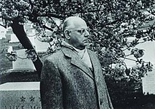
Островський Олександр Маркович (1893-1986). Островський був прекрасним викладачем і багато часу приділяв підготовці молодих математиків на студентському семінарі, створеному ним. У цей період ним були написані підручники з основних розділів математики й 3-томний збірник задач (1966—1977), який був перекладений на англійську і португальську мови. У виданих ним лекційних курсах, бездоганних методичному відношенні, математична теорія була тісно пов'язана із природничими науками.
Особливо слід зазначити видавничу діяльність Островського. Завдяки його допомозі, швейцарське видавництво Біркгойзера виробило таку математичну програму, яка привернула увагу математиків, а видавництво набуло великої популярності.
Тематика досліджень Островського досить різноманітна: алгебра, теорія чисел, геометрія, топологія, теорія функцій і диференціальні рівняння. Список можна було б продовжити. Така універсальність — явище надзвичайне рідкісне в ХХ столітті. З 1950 р. основна увага Островського була спрямована на проблеми чисельного аналізу, яка була пов'язана з його співробітництвом з Національним бюро стандартів у Вашингтоні, куди він часто їздив в 60-х рр. На основі оригінального лекційного курсу спеціально для цього бюро Островський написав монографію «Розв'язання рівнянь і систем рівнянь», яка вийшла в 1960 р. англійською мовою, а в 1963 р. — російською. Пізніше Островський повністю переробив її з урахуванням розвитку обчислювальної техніки й модернізації теорії, книга стала називатися «Розв'язання рівнянь в евклідовому й банаховому просторах» (Нью-Йорк, 1973), а сама вона не втратила актуальності й у наші дні.

Slide 17
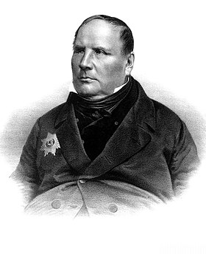
Остроградський Михайло Васильович (1801-1862). Належав до козацько-старшинського роду Остроградських, що походив від бунчукового товариша Івана Остроградського, який жив у XVII ст.^{[6]}. Михайло Остроградський вважається одним з провідних математиків середини XIX ст. У 2001 році ЮНЕСКО внесла Михайла Васильовича Остроградського до списку видатних математиків світу.
Починаючи з 1830-х років займався зовнішньою балістикою. Вивів рівняння руху снаряда, вивчав опір повітря, дію пострілу на лафет гармати. В теорії потенціалу розв'язав деякі задачі, що стосуються притягання сфери та сфероїда. Досліджував поширення тепла у твердих тілах, одержав рівняння поширення тепла в рідинах.
У галузі математичної фізики він здійснив узагальнення методу, що застосовується при інтегруванні рівнянь з частковими диференціалами. Представляє також інтерес його рішення про поширення тепла у призмі.
Ім'я М. В. Остроградського носить розроблений ним засіб виділення раціональної частини невизначеного інтеграла, що дав змогу алгебраїчним шляхом подати його у вигляді суми двох додатків, причому другий додаток раціональної частини не містить. Формула Гріна — Остроградського (1828) виражає перетворення інтеграла, обчисленого за обсягом, обмеженим певною поверхнею, в інтеграл, обчислений по цій поверхні. Цю формулу він узагальнив у 1834 р. на випадок n-кратного інтеграла. Він вивів формулу перетворення подвійних інтегралів у потрійні. В 1836 р. водночас з К. Г. Я. Якобі та Е. Ш. Каталаном він розробив спосіб заміни змінних у кратних інтегралах. Незалежно від УР.Гамільтона відкрив принцип найменшої дії (принцип Гамільтона — Остроградського). Інші праці присвячені проблемам варіаційного числення, інтегруванню алгебраїчних функцій, теорії чисел, алгебрі, геометрії, теорії ймовірностей.

